Slide 1
Nuklearna energija u Strategiji razvoja energetike Republike Srbije
Međunarodna stručna konferencija
“Trebaju li Srbiji nuklearke?”
Prof. dr Dejan Ivezić
Univerzitet u Beogradu – Rudarsko-geološki fakultet
8. mart 2018. godine, UNS-a, Knez Mihailova 6/3, Beograd

Slide 2
ZAKON O ZABRANI IZGRADNJE NUKLEARNIH ELEKTRANA U SAVEZNOJ REPUBLICI JUGOSLAVIJI
Zabranjuje se izgradnja nuklearnih elektrana, postrojenja za proizvodnju nuklearnog goriva i postrojenja za preradu isluženog nuklearnog goriva za nuklearne elektrane u Saveznoj Republici Jugoslaviji.
Zabrana se odnosi na: donošenje investicionih odluka, izradu investicionih programa i tehničke dokumentacije za izgradnju nuklearnih elektrana, postrojenja za proizvodnju nuklearnog goriva i postrojenja za preradu isluženog goriva za nuklearne elektrane.
Odredbe Zakona se ne odnose se na naučnoistraživačke i istraživačko-razvojne radove, rudarsko-geološke istražne radove, geološko-seizmička istraživanja i obrazovanje kadrova.

Slide 3
Energetski resursi i potencijali
Republika Srbija ne raspolaže bilansnim rezervama nuklearnih sirovina.
Geološke rezerve rude urana iznose oko 9,2 miliona tona, od čega su vanbilansne rezerve, detaljnijeg stepena istraženosti oko 2,6 miliona tona.
Potencijalne rezerve urana se procenjuju na oko 1.000 tona.

Slide 4
Razvoj elektroenergetskog sektora
Ne postoji regulatorni i administrativni okvir koji bi regulisao izgradnju i rad nuklearnih elektrana, tretman visoko radioaktivnog otpada i istrošenog nuklearnog goriva.
Ne postoji ni naučni, ni stručni kadar koji bi pratio izgradnju i rad nukearnih postrojenja, a prekinuto je i školovanje kadrova za potrebe nuklearne energetike.
Energija na bazi uvoznih goriva (Nemačka, Francuska, V. Britanija, Rusija)
Izgradnju nuklearnih elektrana kao mogućnost ne treba potpuno isključiti
Procena je da bi 10-15 godina od trenutka ukidanja Zakona o zabrani izgradnje nuklearnih elektrana, bio minimalan neophodni period, za prevazilaženje svih pobrojanih problema i nedostataka, do početka eventualnog rada takvog postrojenja u Republici Srbiji

Slide 5
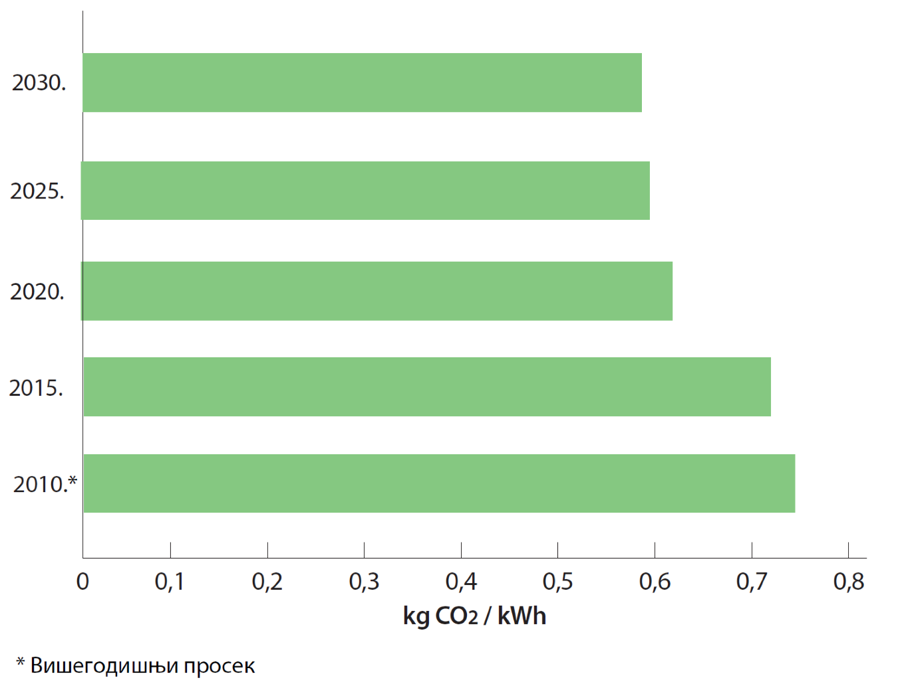
Razvoj posle 2030. godine
Za smanjenje emisije gasova sa efektom staklene bašte na nivou saopštenja „Mapa puta energetike do 2050. godine”, prema sada komercijalno raspoloživim tehnologijama pored još intenzivnijeg nivoa primene mera energetske efikasnosti i uvođenja OIE, bilo bi neophodno uvođenje i nuklearnih postrojenja u energetiku Republike Srbije.
Promena specifične emisije CO₂ iz elektroenergetskog sektora

Slide 6
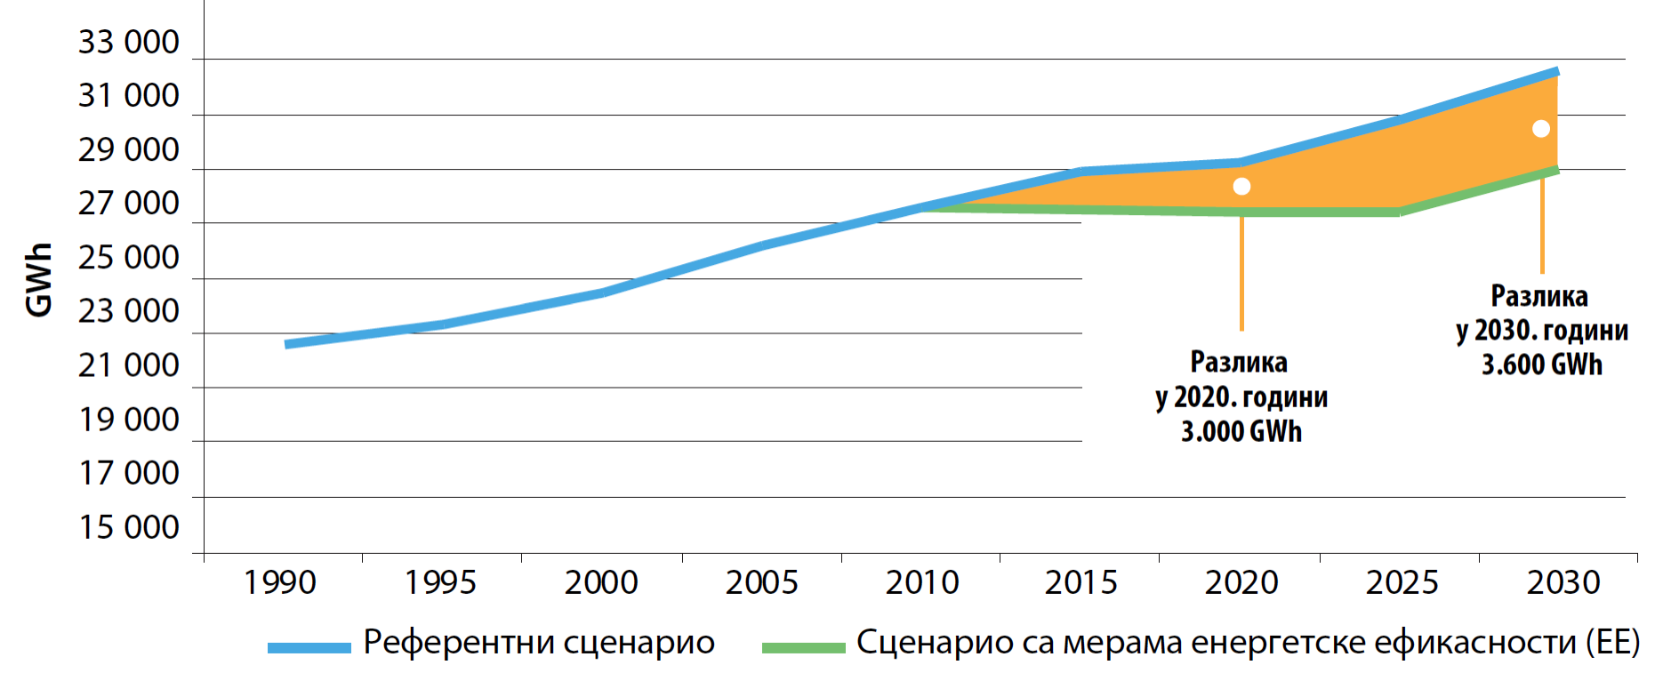
Projekcije potrošnje
Projekcija potrošnje električne energije
Godina | Potrošnja (GWh) | Gubici (GWh)
2014. | 26.158 | 5.163
2015. | 27.073 | 5.169
2016. | 27.332 | 4.808
Isporuka i uvoz el. energije (povlačenje 1.520 MW, 2018.-2024.)
RZS, 2018

Slide 7
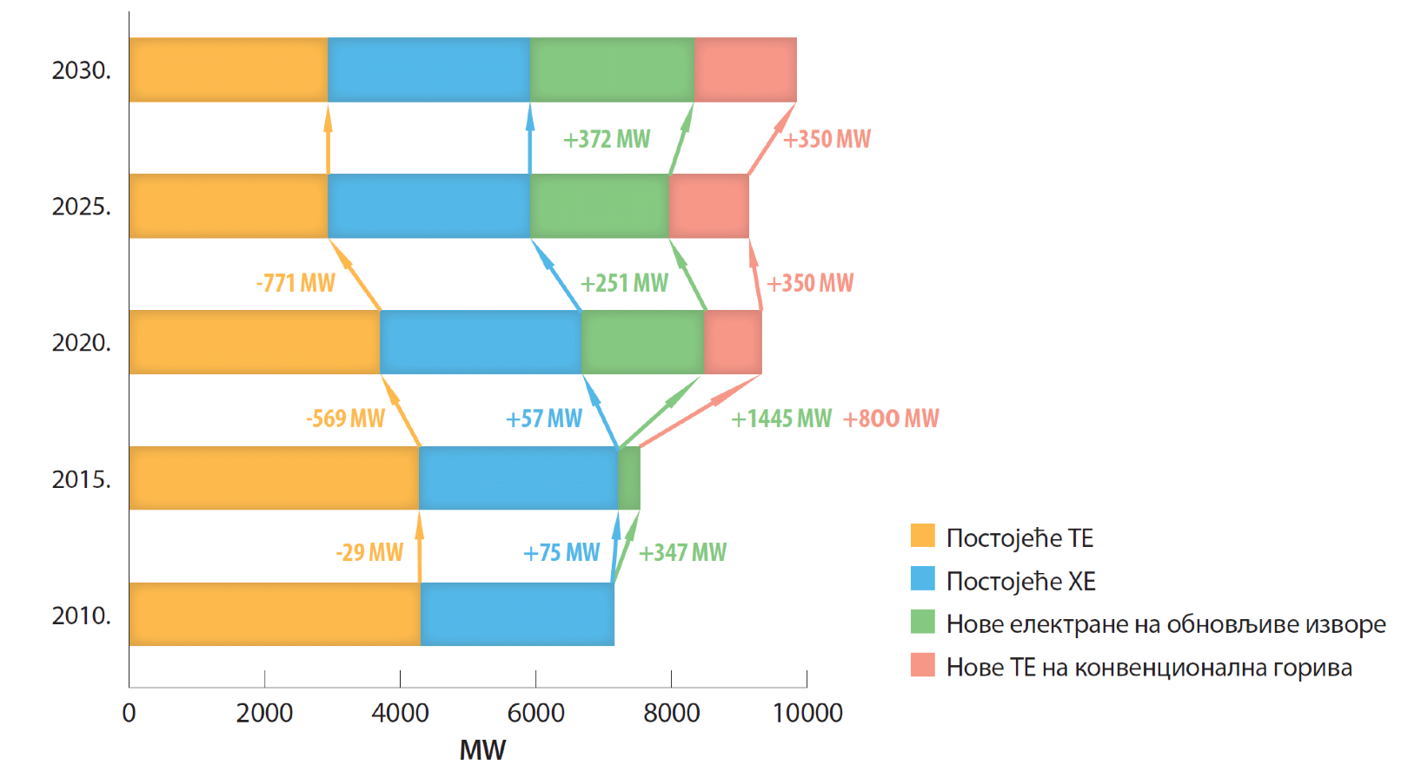
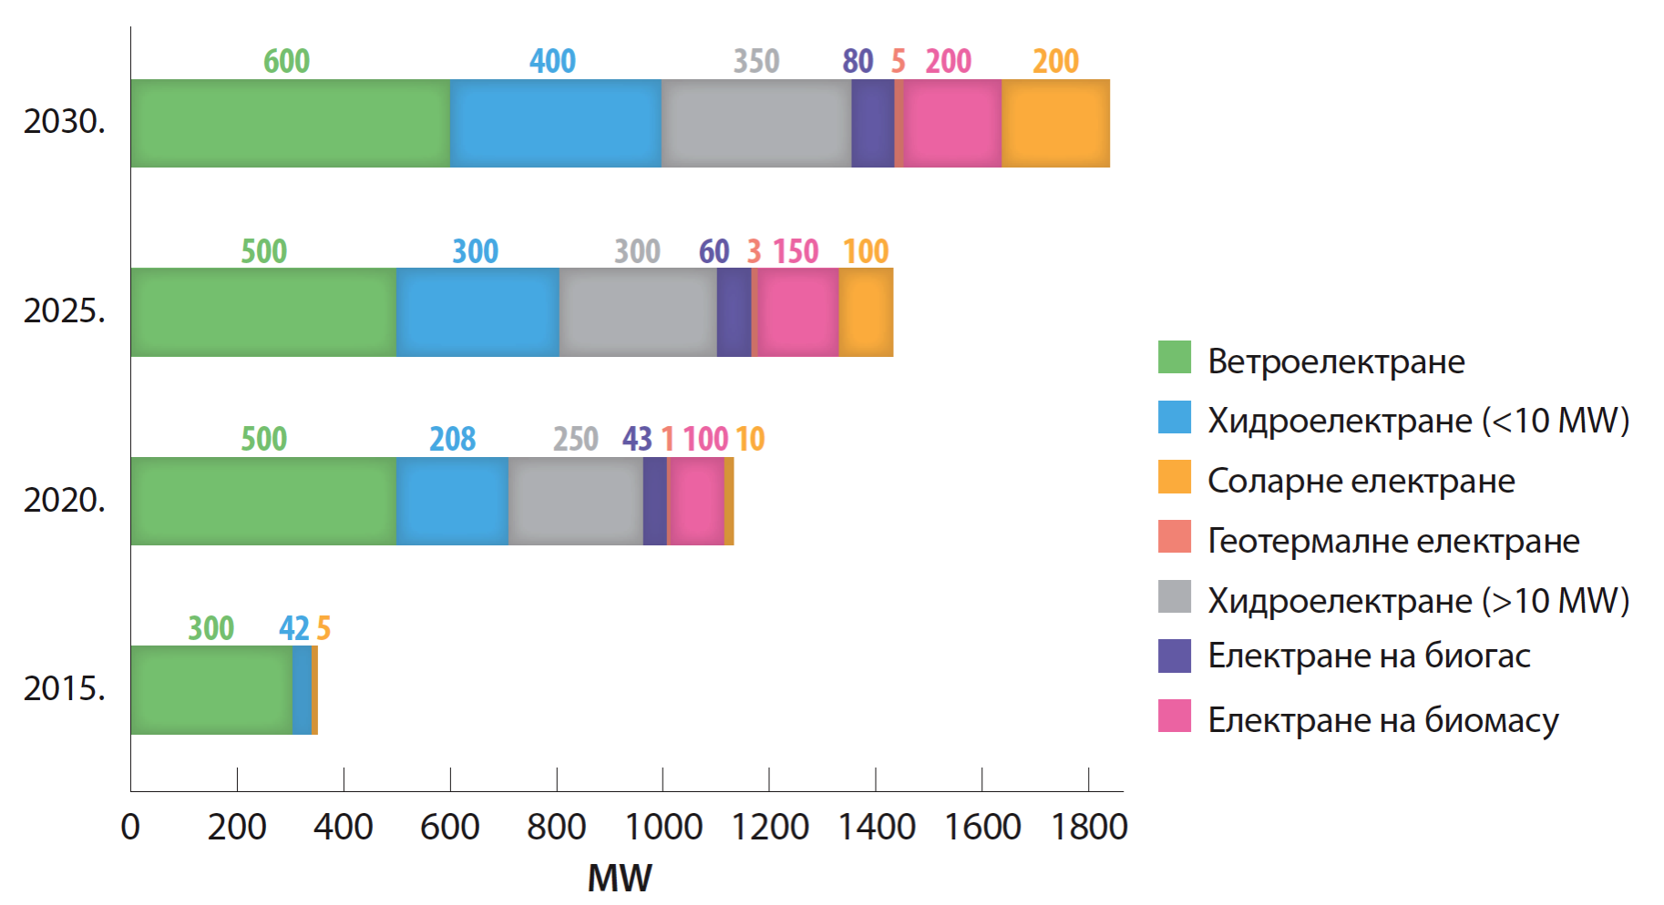
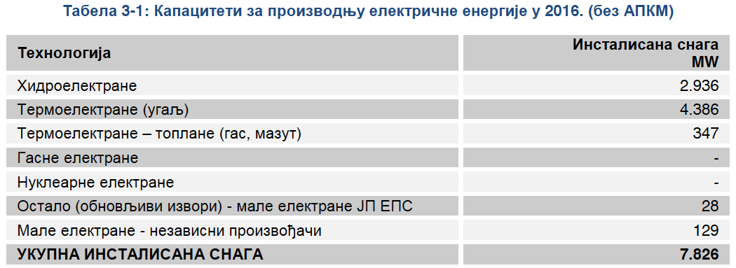
Novi kapaciteti
AERS, 2017

Slide 8
Hvala …
dejan.ivezic@rgf.bg.ac.rs

